Slide 1
Praktisk information gällande läkemedel Höglandssjukhuset
Notes:
Denna information gäller för Höglandssjukhuset.

Slide 2
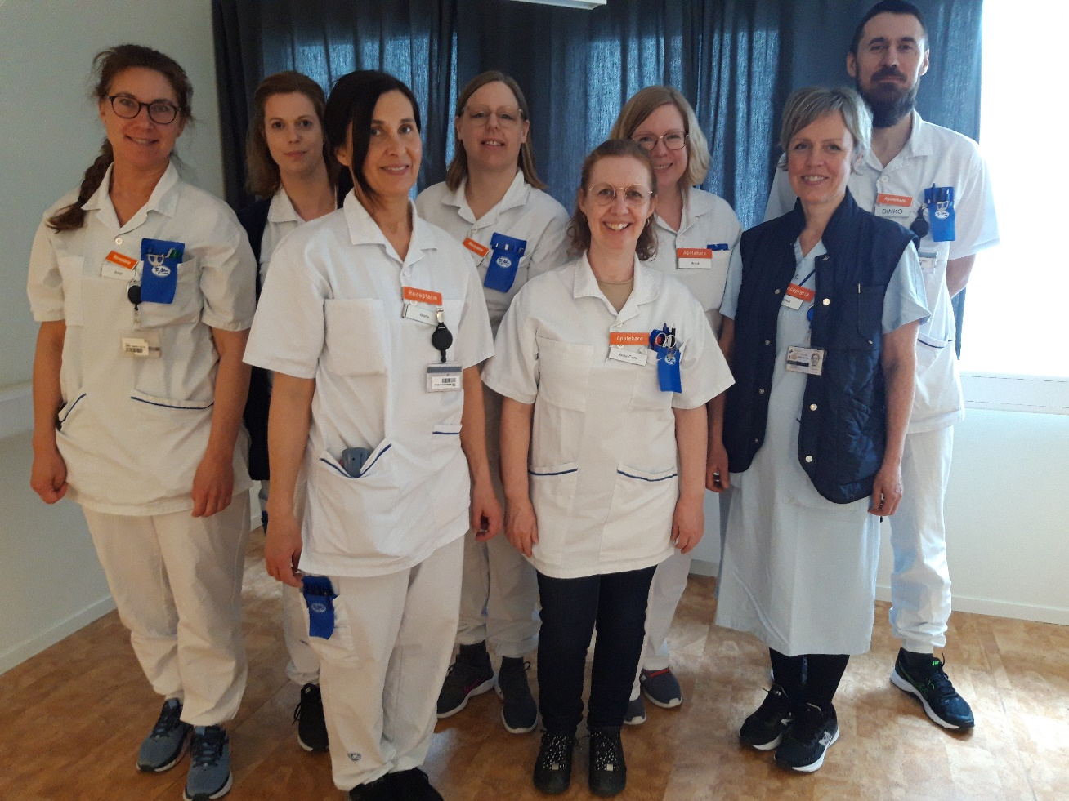
Farmaceuter på vårdenheterna
Notes:
Här är vi som jobbar inom område läkemedelsförsörjning på Höglandssjukhuset.
Vi finns på plats på sjukhuset helgfri måndag till fredag kl 8-16. Vi är på vårdenheterna främst på förmiddagarna, men finns på telefon även under eftermiddagarna.
På följande bilder beskrivs det arbete som går under benämningen ”utökat farmaceutiskt stöd”. Utöver vad som beskrivs på dessa bilder hjälper vi gärna till med
allmänna frågor om läkemedel,
Cosmic läkemedelsmodul och Pascal
samt frågor relaterade till läkemedelshantering.

Slide 3
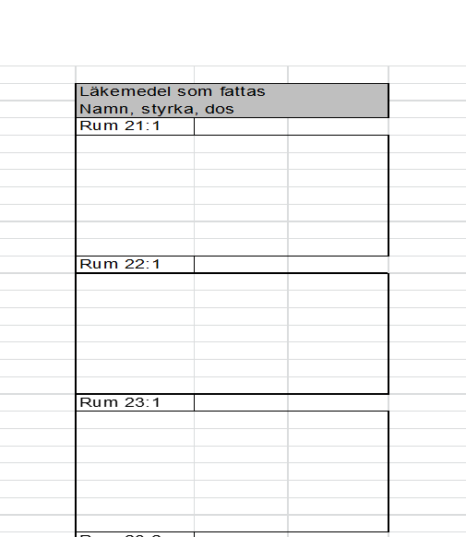
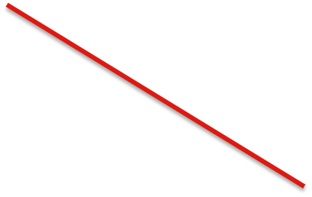
Medicin- och geriatrikkliniken
Kirurgkliniken
Urologkliniken
Ortopedkliniken
IVA
Psykiatriska kliniken
PRAMIPEXOL 0,18 mg, 1 till natten
Beställt, kommer i eftermiddag/ Anna
Citalopram 10 mg, 1x1
Multivitamin 50 +
Notes:
Vi finns på medicin-och geriatrikkliniken, kirurgkliniken, urologkliniken, ortopedkliniken, IVA samt psykiatriska kliniken.
För att vi lätt ska kunna kommunicera med varandra så finns det på läkemedelsvagnarna eller i läkemedelsrummet så kallade kommunikationsblad. Här skriver ni vad ni vill ha hjälp med för respektive patient. På förmiddagarna kommer farmaceut till enheten och ”tar hand” om uppgifterna. Om det står ett streck över har farmaceut åtagit sig att lösa uppgiften, tex hämta läkemedel på annan enhet, är det överkryssat är uppgiften utförd och läkemedlet finns i patientlådan eller står det en kommentar, tex beställt kommer i eftermiddag. Skriv så som ordinationen står i Cosmic med läkemedelsnamn, styrka och dosering. Det underlättar för oss att hämta rätt preparat utan att behöva dubbelkolla i Cosmic. Sjukhuset har ju inte alla styrkor av läkemedel, står är ordinationen Citalopram, 10 mg, 1 tablett dagligen- skriv det- så kommer vi hämta Citalopram 20 mg som vi vet är delbara. Vi hjälper också till att göra bedömning om patient står på läkemedel som inte är nödvändigt att få under vårdtiden, t ex receptfria multivitaminer.

Slide 4
Läkemedelsavstämningar
Hämta läkemedel på
annan avdelning
Dosetter vid hemgång
Fylla på läkemedelsvagn
Läkemedelsavstämning
Gäller för medicin-och geriatrikkliniken
Hemgångsdosett för 3 dagar åker kl 13.30
Notes:
Förutom att ordna fram läkemedel hjälper vi som sagt till med det mesta när det gäller läkemedel. Det kan vara läkemedelsavstämningar, både med patienten själv eller avstämning av Cosmic-lista mot Pascal.
På medicin- och geriatrikkliniken hjälper vi till med hemgångsdosetter regelbundet, på övriga kliniker i mindre omfattning.
Varje läkemedelvagn har ett standardsortiment vilket vi hjälper till att fylla en gång per vecka. Tar något slut är det fritt fram för alla att fylla vagnarna!
En vänlig påminnelse i sammanhanget är att vagnarna ska vara låsta så att obehöriga inte kommer åt läkemedlen.

Slide 5
Notes:
Som ni säkert kommer ihåg har vi inget lager av läkemedel i Eksjö utan alla läkemedel kommer i lådor från Jönköping. Lådorna måste tas omhand och låsas in i läkemedelsrummet när vaktmästeriet levererar dem till enheten. Är det en kylvara? – plocka upp direkt. Är lådan märkt- ”plockas upp av sjukhusapoteket” så kommer personal från oss att göra det under dagen.
Deadline för vanlig beställning är kl 11 för att kunna få läkemedlet samma eftermiddag. Det bygger på att läkemedlet finns i sjukhusapotekets lager i Jönköping. Om vi beställer läkemedel till enskild patient meddelar vi er via kommunikationsbladet eller muntligt att läkemedel är att vänta under eftermiddagen.

Slide 6
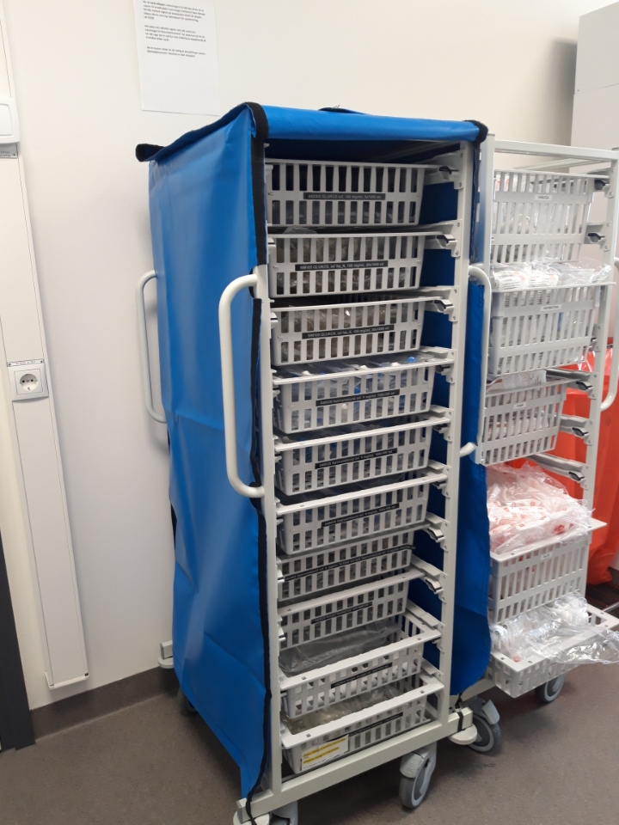
Vätskevagnar
Notes:
Vad gäller vätskevagnar har varje enhet minst 2 vagnar (dubletter) om den ena börjar bli tom, byt till dubblettvagnen och be receptionspersonal att ringa till vaktmästarna för påfyllnad. Vaktmästarna transporterar vagnen till vätskelagret på plan 2, vagnen fylls och skickas sedan tillbaka till vårdenheten.
Undvik att använda båda dublettvagnarna parallellt. Risken är att något tar slut i båda vagnarna. Är det en hög förbrukning av en viss sort går det bra att höra av sig till sjukhusapoteket för att få upp enstaka kartonger av just den infusionen så det blir ”påfyllnad av vätskevagnen på plats”.

Slide 7
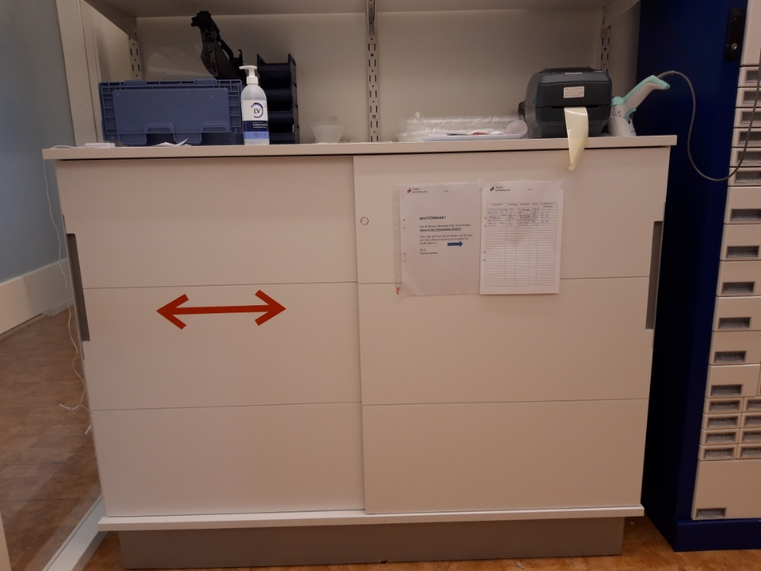
Akutförråd
Notes:
I gemensamma läkemedelsrummet finns det så kallade akutförrådet som är i ett särskilt skåp. Detta är ett förråd av läkemedel som är relativt vanliga, men kan behövas mycket av i omgångar. För att undvika extratransporter på t ex helger finns därför akutförrådet som är en form av buffertförråd. När läkemedel hämtas här ifrån är det viktigt att man tar HELA förpackningen och skriver upp på listan som sitter på skåpets framsida till vilken enhet man hämtat. Sjukhusapotek kommer i efterhand beställa nytt och debitera den enhet som hämtade.
Märk skillnaden mot att hämta på annan enhet eller i gemensamma läkemedelrummet där man tar så mycket man behöver t ex en blisterkarta. Här tar man hela förpackningen även om man inte behöver allt.

Slide 8
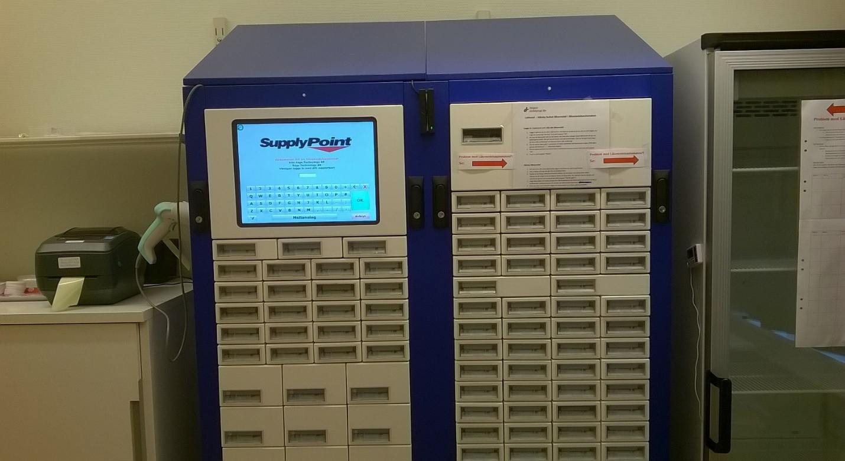
Notes:
I gemensamma läkemedelsförrådet finns även läkemedelsautomaten.
När man söker narkotiskt läkemedel i SVEPA och får upp att det finns i gemensamma läkemedelsförrådet är det i automaten det ligger, det finns inga narkotiska läkemedel på de öppna hyllorna. Det krävs särskilt inlogg för att använda automaten och det är vårdenhetschefen som tar beslut om vem som ska ha tillgång. Om vårdenhetschef bestämmer att man ska ha tillgång måste man boka tid med oss för att registreras i systemet och samtidigt får man en genomgång av hur automaten fungerar. Detta görs på plats i gemensamma läkemedelsförrådet.

Slide 9
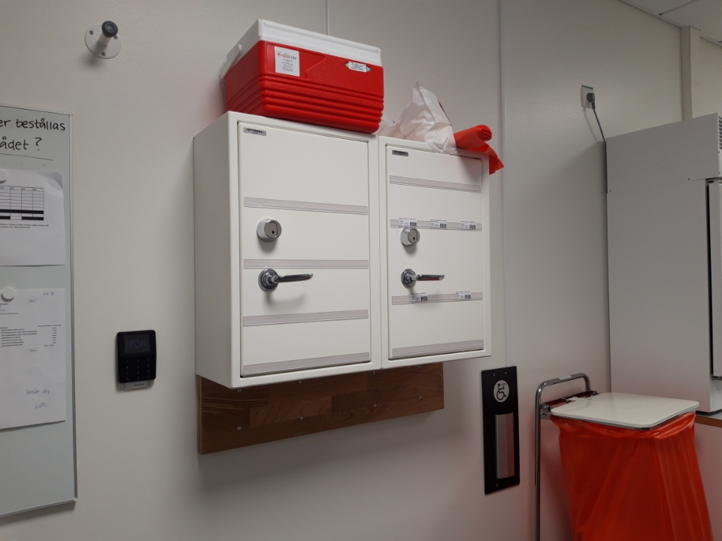
Narkotiska läkemedel på kirurg- urolog samt ortopedkliniken
Notes:
På kirurgen och ortopeden är sker hantering av narkotiska läkemedel på lite annat sätt än via traditionell journalföring på papper. Om ni ska jobba på dessa enheter kommer ni få mer information av oss eller er handledare på plats.

Slide 10
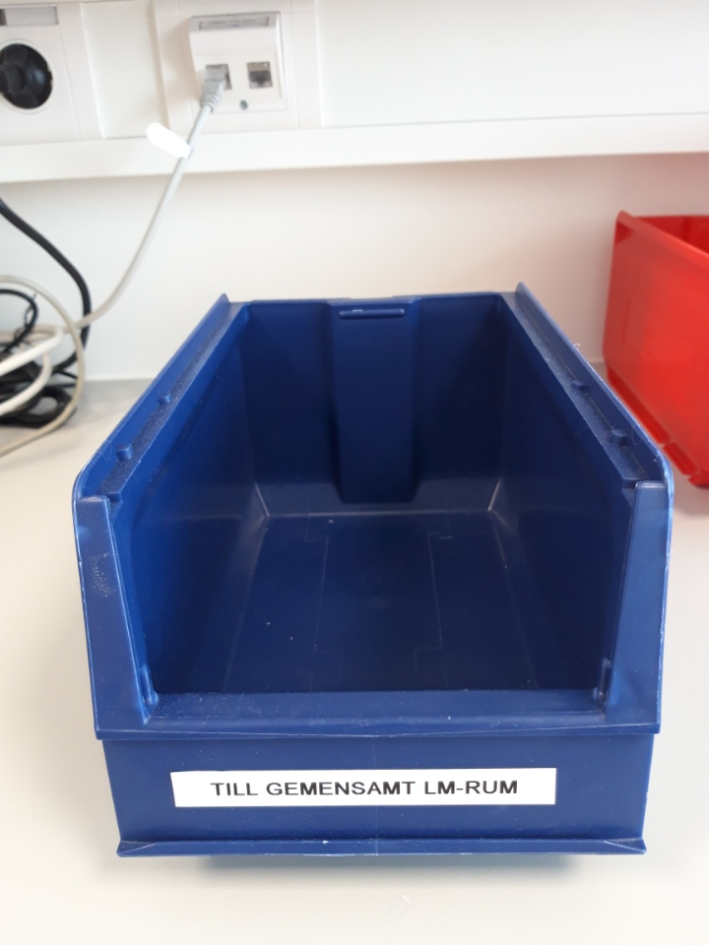
Lådor för återlämning
Notes:
När en patient går hem och det finns läkemedel kvar i patientlådan kan de läkemedel som inte finns i enhetens egna läkemedelsrum lämnas i låda som är märkt ”åter till sjukhusapoteket”. Vi tar hand om läkemedlen i lådan och tar med till en enhet som har läkemedlet i sitt bassortiment eller till det gemensamma läkemedelsförrådet.

Slide 11
Tack för uppmärksamheten!
Notes:
Vi har kommit fram till slutet av denna presentation och vill tacka för uppmärksamheten.
Vi ser fram emot att jobba mer er!

